Slide 1
Межэтнические конфликты
Экстремистские движения
Религиозный экстремизм
Религиозные секты в России

Slide 2
Понятие конфликта и конфликтной ситуации
Межэтнический конфликт – форма межгруппового конфликта, в котором группы с противоположными интересами различаются по этническому признаку.
2 подхода:
Сущностный.
Функциональный.

Slide 3

Формы межэтнических конфликтов.
Вооруженные конфликты (насильственные):
региональные войны
краткосрочные вооруженные столкновения
Невооруженные конфликты
институциональные
манифестирующие
идеологические

Slide 4

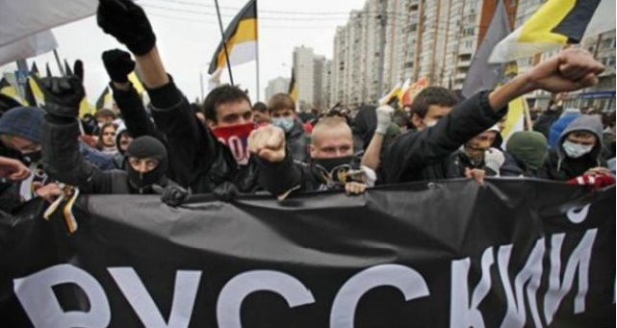
Межэтнический конфликт – любая форма гражданского, политического или вооруженного противоборства, в котором стороны, или одна из сторон, мобилизуются, действуют или страдают по принципу этнических различий (В.А. Тишков).

Slide 5
Особенности:
усматривается разделение по этническому признаку;
стороны ищут поддержки в этнически родственной среде;
в отдельных видах конфликтов этнический фактор стремится к политизации;
новые участники солидаризируются с одной из сторон конфликта исходя из общей этнической идентичности;
этноконфликты чаще всего не являются ценностными и происходят вокруг тех или иных объектов и интересов групп.

Slide 6
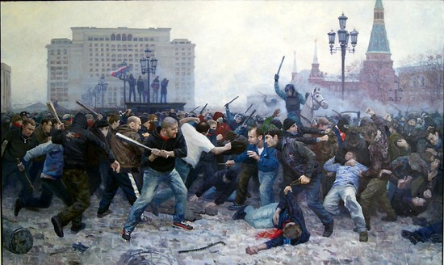
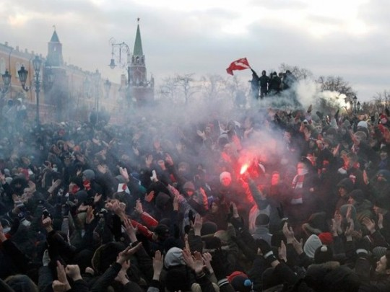
Профилактика и урегулирование межэтнических конфликтов
Деконсолидация сил
Применение широкого спектра санкций
Перерыв конфликта
Прагматизация переговорного процесса

Slide 7







Примеры :
Киргизия (киргизы против узбеков)
Шри-Ланка (сингалы против тамилов)
Судан (арабы против фор, загава и масалитов)
Мьянма (бирманцы против шанов)
Сомали (между племенами)
Либерия (между народностями)

Slide 8
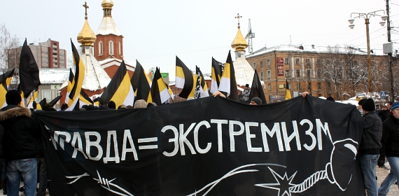
Экстремистские движения
Экстремизм — приверженность крайним взглядам, методам действий. Экстремизму подвержены как отдельные люди, так и организации, преимущественно политические. Среди политических экстремистских действий можно отметить провокацию беспорядков, террористические акции, ведение партизанской войны.

Slide 9

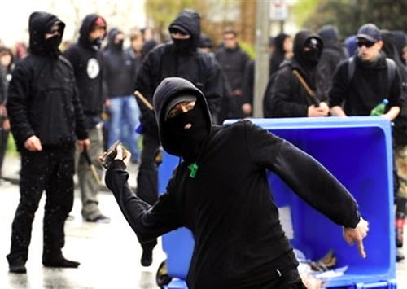
Направления в современном терроризме:
Социальный терроризм
Националистический терроризм
Терроризм религиозный
Реальную опасность представляют в настоящее время две тесно связанные между собой общности, принадлежащие к правой части политического спектра. Это скинхеды и спортивные хулиганы (или «фанаты»).

Slide 10
В странах СНГ действуют более 10 различных религиозно-политических экстремистских движений. Среди них наиболее активными являются следующие:
«Братья-мусульмане».
«Комитет мусульман России»
«Хизбут-тахрир аль-ислами»
«XAMAC»
Благотворительный фонд «Ибрагима бен Абдул Азиз Аль-Ибрагима» и «аль-Харрамин
«Центр исламского развития»
«Акромийа»
«Адолат уюшмаси»
«Ислом лашкарлари»
«Товба»
«Национальный революционный фронт Восточного Туркестана

Slide 11


Религиозный экстремизм
Религиозный экстремизм – отрицание системы традиционных для общества религиозных ценностей и догматических устоев, а также агрессивная пропаганда "идей", противоречащих им.

Slide 12
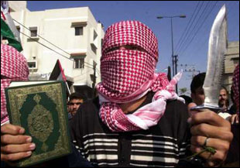
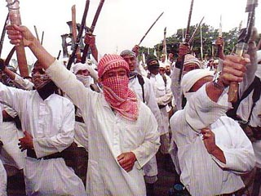
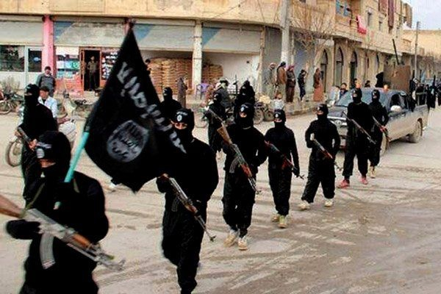
Основная цель религиозного экстремизма – признание своей религии ведущей и подавление других религиозных конфессий через их принуждение к своей системе религиозной веры.

Slide 13
Организации
Важной особенностью ряда неправительственных религиозно-политических организаций экстремистского толка является наличие в них фактически двух организаций – открытой и тайной, законспирированной, что облегчает им политическое маневрирование, помогает быстро менять методы деятельности при изменении обстановки.

Slide 14
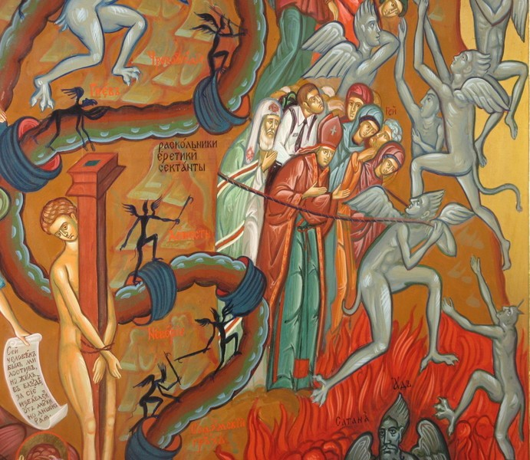
Религиозные секты в России
Секта— понятие , которое используется для обозначения религиозной группы, отделившейся от основного религиозного направления и противостоящего ему, или указания на организованную традицию, имеющую своего основателя и особое учение.

Slide 15
Классификация сект и культов, действующих в современной России
Конфессии и секты, являющиеся относительно традиционными для России — баптисты, адвентисты, лютеране, пятидесятники.
Тоталитарные секты псевдохристианской ориентации, такие как «Церковь Христа», «Новоапостольская церковь.
Секты, претендующие на обладание «новым откровением» — мормоны «Свидетели Иеговы», Белое братство, «Богородичный центр и др.
Учения и секты из движения«Новая эра», имеющие оккультный характер, ставящие своей задачей развитие в человеке паранормальных способностей.
Сатанинские культы, носящие изуверский характер и опирающиеся в основном на молодежь.

Slide 16
Признаки сект:
Религиозный маркетинг
Агрессивный прозелитизм и психологическое давление
Двойное учение
Иерархия
Непогрешимость секты и ее основателя
Программирование сознания
Духовный элитизм
Контроль жизнедеятельности
Политические цели

Slide 17

Наиболее распространенные секты в современной России
Свидетели Иеговы
Баптисты
Пятидесятники
Адвендисты 7-го дня
Ересь Порфирия Иванова
Саентология
Мормоны

Slide 18
Спасибо за внимание

